Slide 1
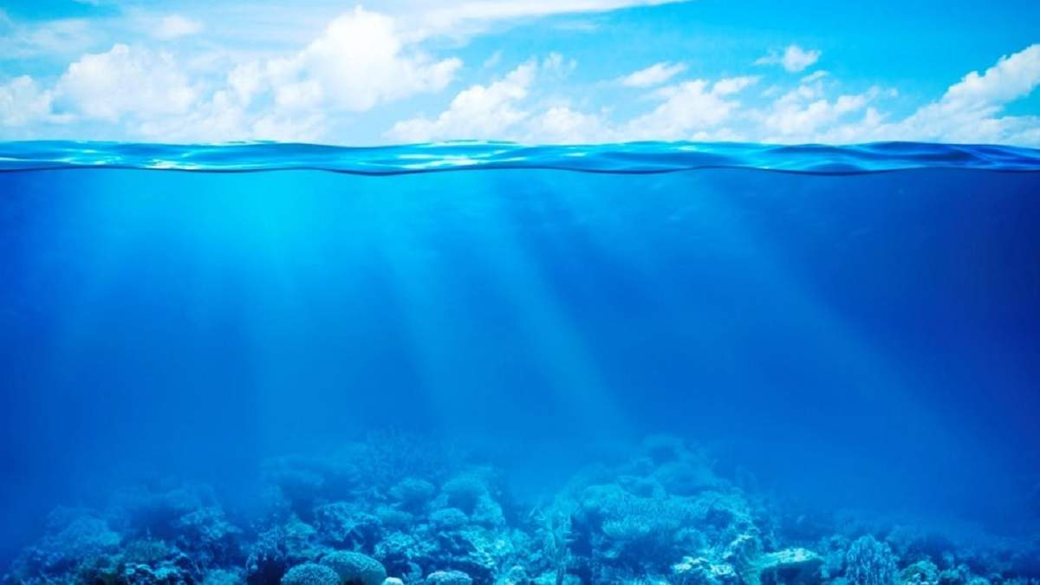
РУХ ВОДИ В СВІТОВОМУ ОКЕАНІ
Підготувала
вчитель географії
Повстинської зш І-ІІ ст.
Тяло Світлана Василівна

Slide 2
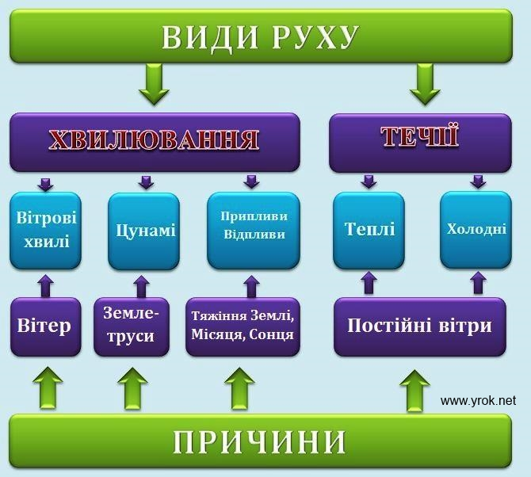

Slide 3
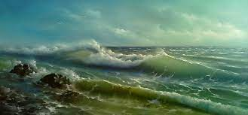
ВІТРОВІ ХВИЛІ
Вітрові хвилі — коливальні рухи води, що викликані енергією вітру при його прямій дії на її поверхню.
Розміри хвиль знаходяться в прямій залежності від швидкості і довжини розгону вітру, часу його дії на водну поверхню, розмірів водного простору, що охоплений вітром і глибини водойми.

Slide 4
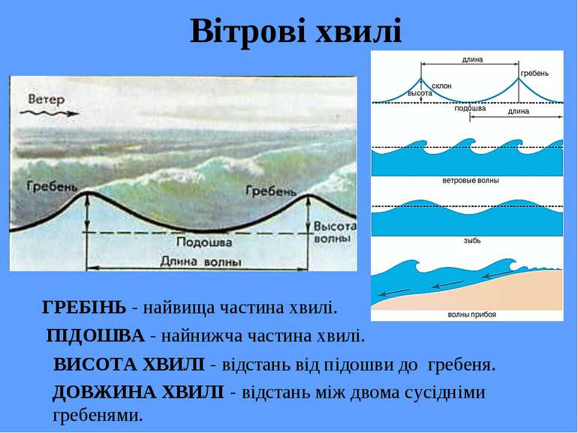

Slide 5
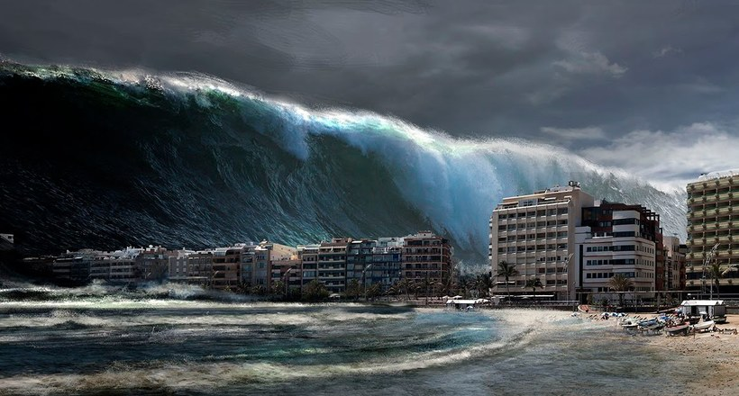
ЦУНАМІ
Цуна́мі - хвилі, довжиною більше 500 м, які утворюються в морі чи в океані зазвичай внаслідок землетрусів чи вивержень вулканів на дні Світового океану (або падіння астероїду тощо) й охоплюють усю товщу води. На глибокій воді цунамі поширюється зі швидкістю кількасот кілометрів на годину й зазнає незначних втрат енергії.
https://www.youtube.com/watch?v=_tGSWDcm7HE

Slide 6
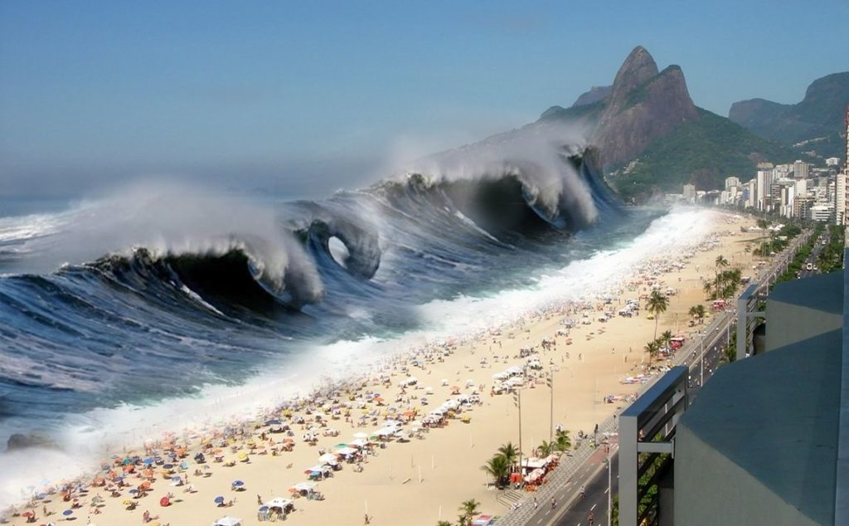
Перейдіть за посиланням та перегляньте відео
https://youtu.be/_tGSWDcm7HE

Slide 7
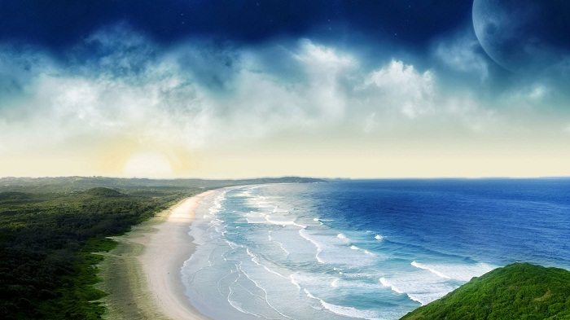
ПРИПЛИВИ І ВІДПЛИВИ
Припли́ви та відпли́ви — періодичні підвищення й зниження рівня води морів та океанів.
Припливи — підсумок гравітаційної нерівномірності притягання води океанів Місяцем і, меншою мірою, Сонцем. У підмісячній точці внаслідок більшого тяжіння Місяця утворюється “горб”. Подібний горб утворюється на протилежному боці земної кулі (внаслідок меншого тяжіння).
Коли через обертання Землі ”горби” досягають суходолу, настає приплив. Гравітація Сонця зумовлює схожий ефект, але висота сонячного припливного горба у 2,17 разів менша.
Найвищий рівень води під час припливу називають «повною водою», а найнижчий (під час відпливу) — “малою водою”.

Slide 8
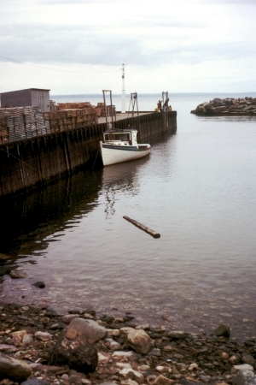
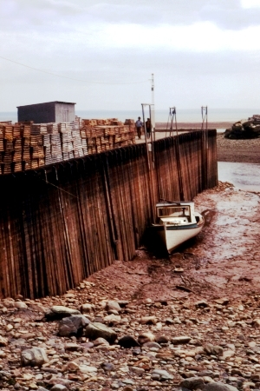
Повна вода у затоці Фанді
Мала вода у затоці Фанді

Slide 9
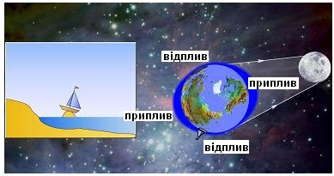

Slide 10

ТЕЧІЇ
Течії – це горизонтальні переміщення води у вигляді широких потоків. Хоча океанські течії й не мають берегів, їх часто порівнюють з річками.
Головна причина їх утворення – постійні вітри. Найбільша течія так і називається – течія Західних Вітрів. Вона утворює коло завдовжки 30 тис. км довкруж Антарктиди. Ширина течії – кілька кілометрів, швидкість – 3 км/год.

Slide 11
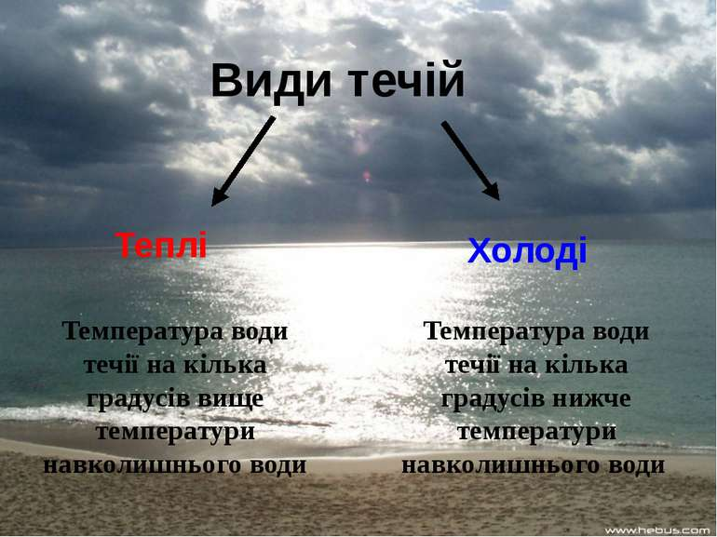

Slide 12
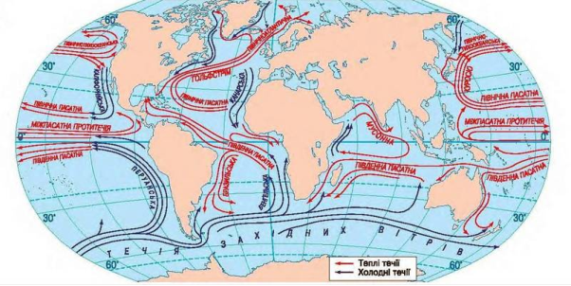

Slide 13
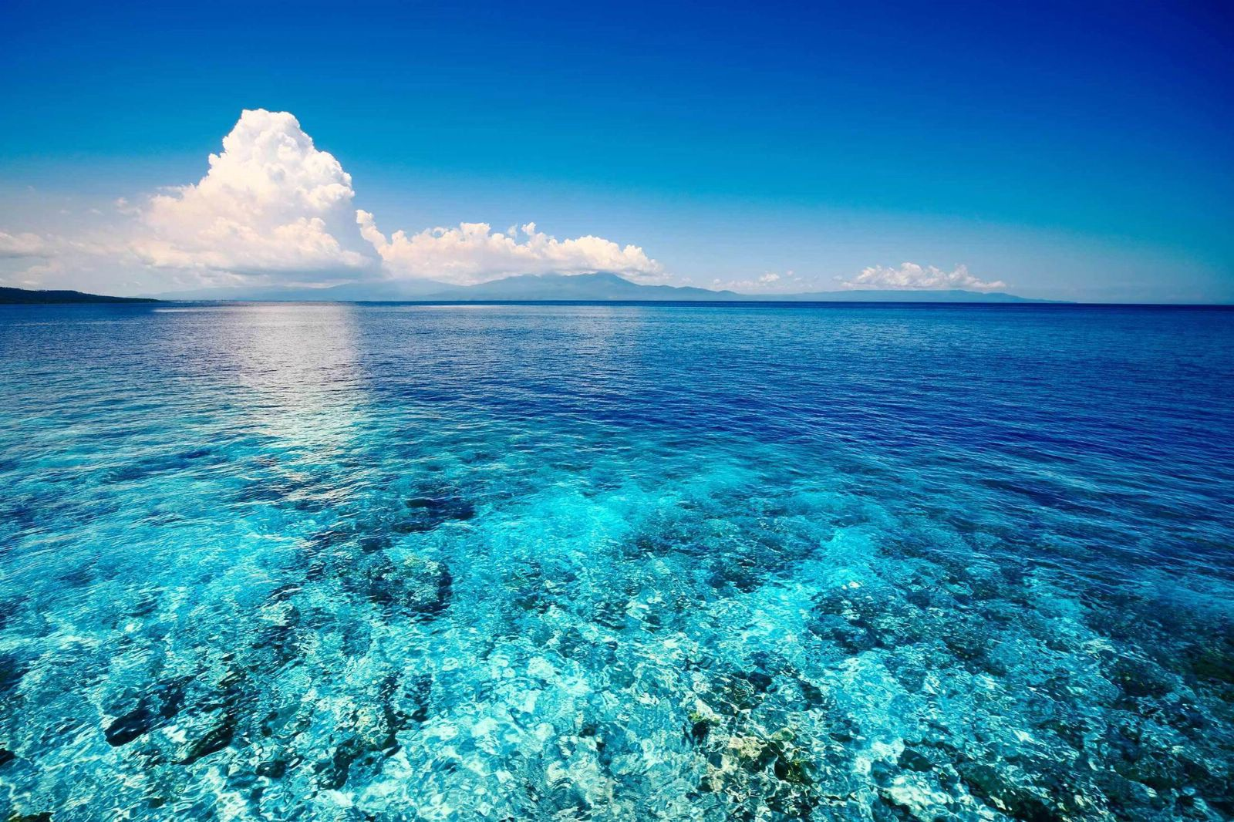
ДЯКУЮ
ЗА УВАГУ!

